Slide 1






PROYECTO
PLATAFORMA DE GESTIÓN DE INGRESO DE VEHÍCULOS A TALLER
Realizado por
Alexander Aguilera
Bairon Labe
Docente
Fabian Alejandro Alvarez Montenegro

Slide 2






ROADMAP
Análisis y Diseño
Integración y Pruebas
Duración 4 semanas
Duración 2 semanas
Fase 1
Fase 3
Fase 5
Fase 2
Fase 4
Planificación Inicial
Desarrollo de la Plataforma
Implementación y Cierre
Duración 2 semanas
Duración 4 semanas
Duración 2 semanas

Slide 3
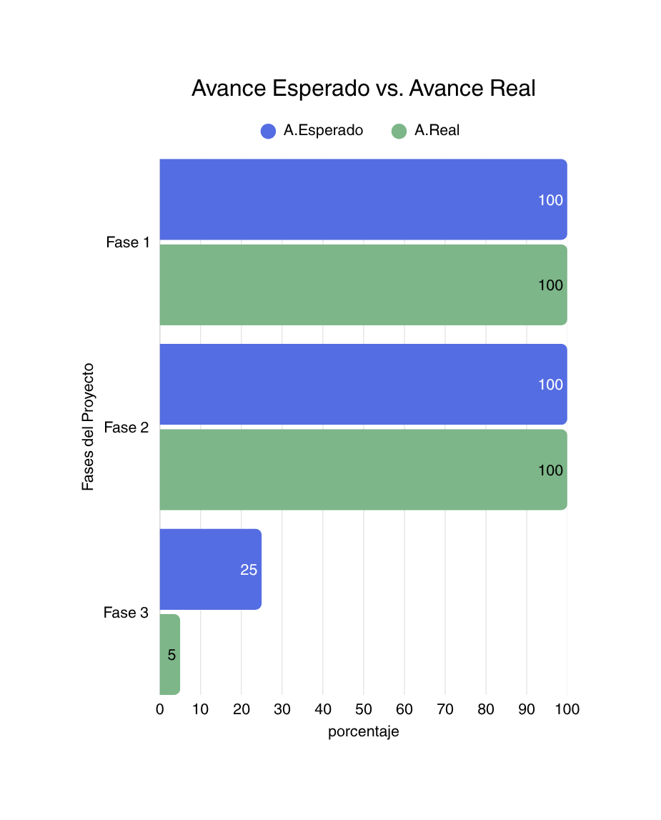
AVANCE
ESPERADO VS. AVANCE REAL
Análisis y Diseño
Iniciada con retaso pero finalizada a tiempo.
23 días de trabajo de 28
Fase 1
Fase 3
Fase 2
Planificación Inicial
Desarrollo de la Plataforma
Retrasos por disponibilidad del equipo
Inicio de actividad en semana 10
retraso una semana.
duración 4 semanas
Completada sin retrasos
14 días de trabajo de 2 semanas planificadas

Slide 4


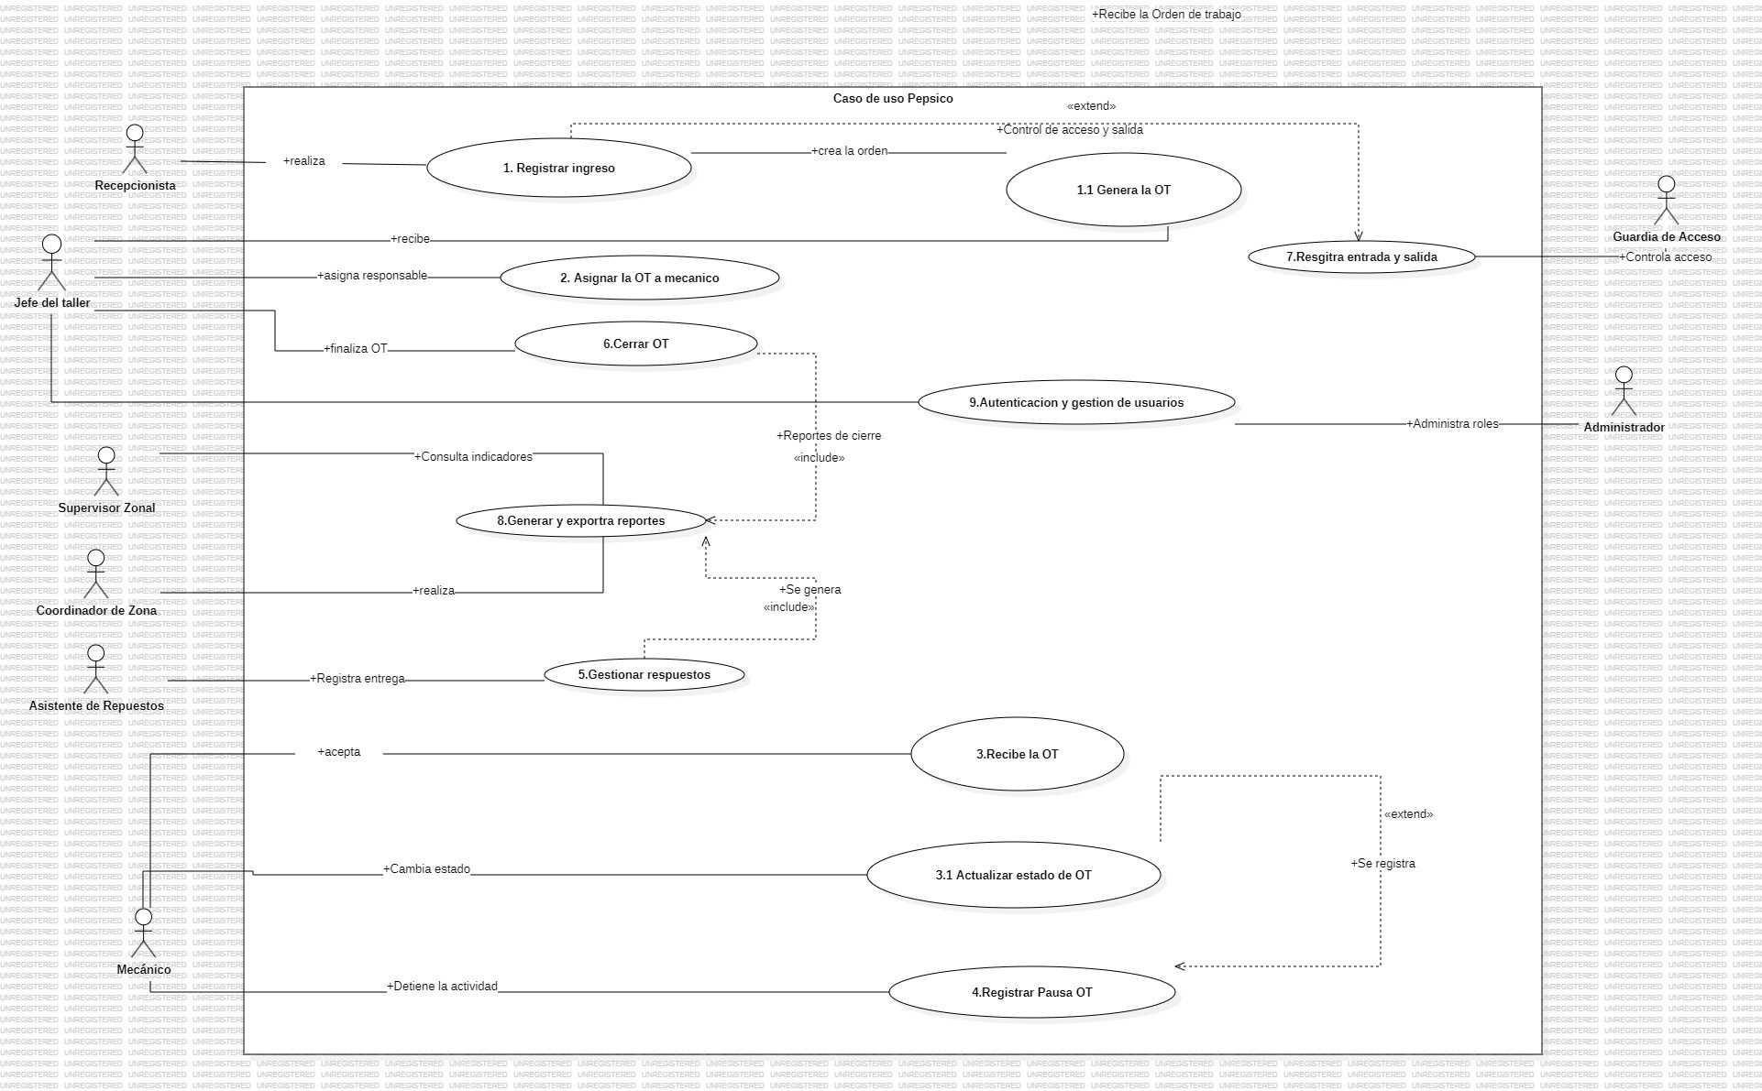
EVIDENCIAS CASO DE USO

Slide 5
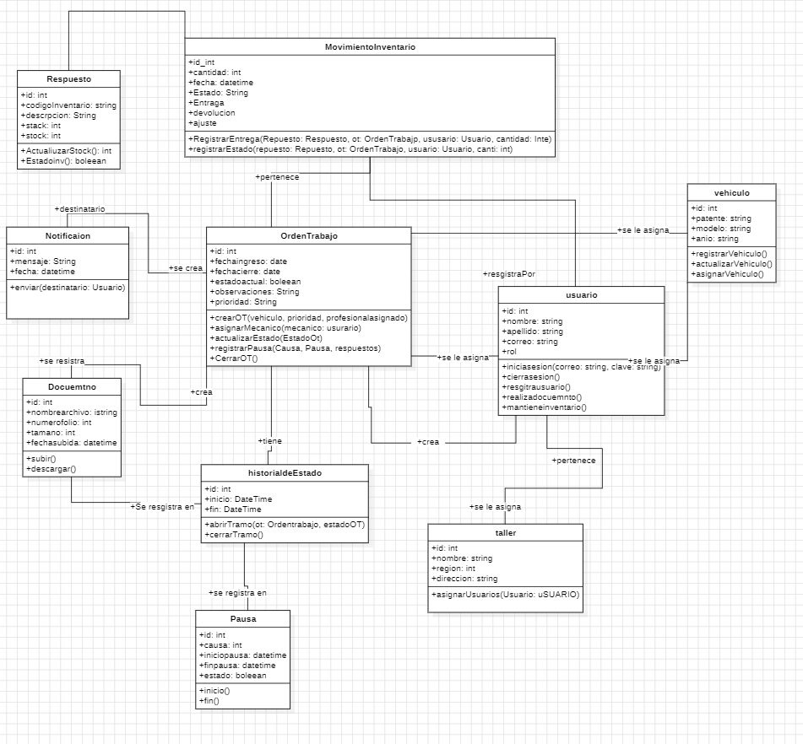
EVIDENCIAS DIAGRAMA DE CLASES

Slide 6
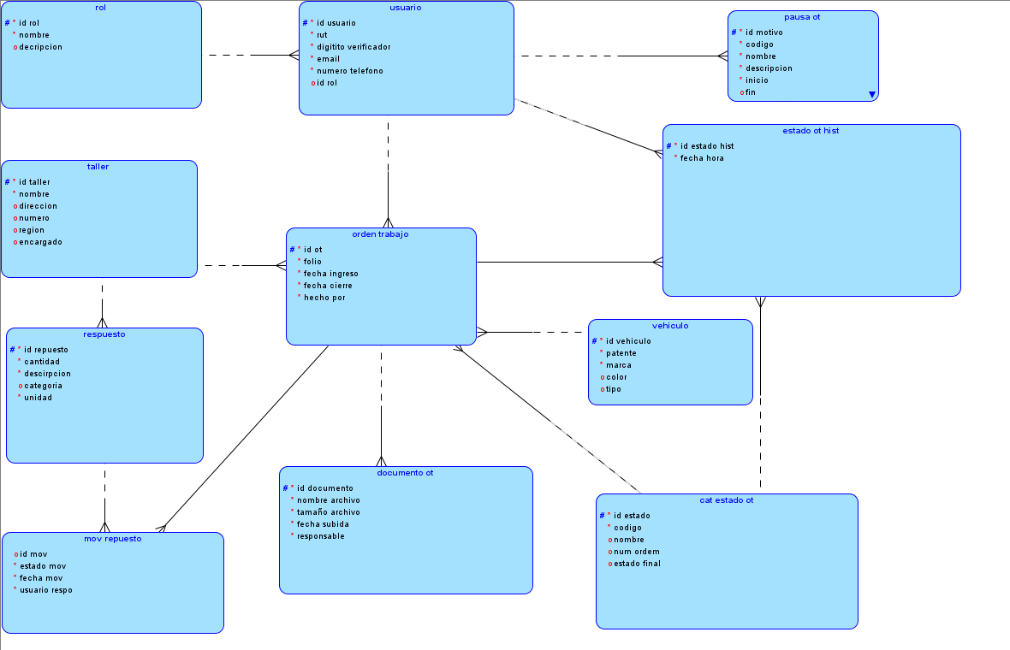
EVIDENCIAS DIAGRAMA DE ENTIDAD-RELACION

Slide 7
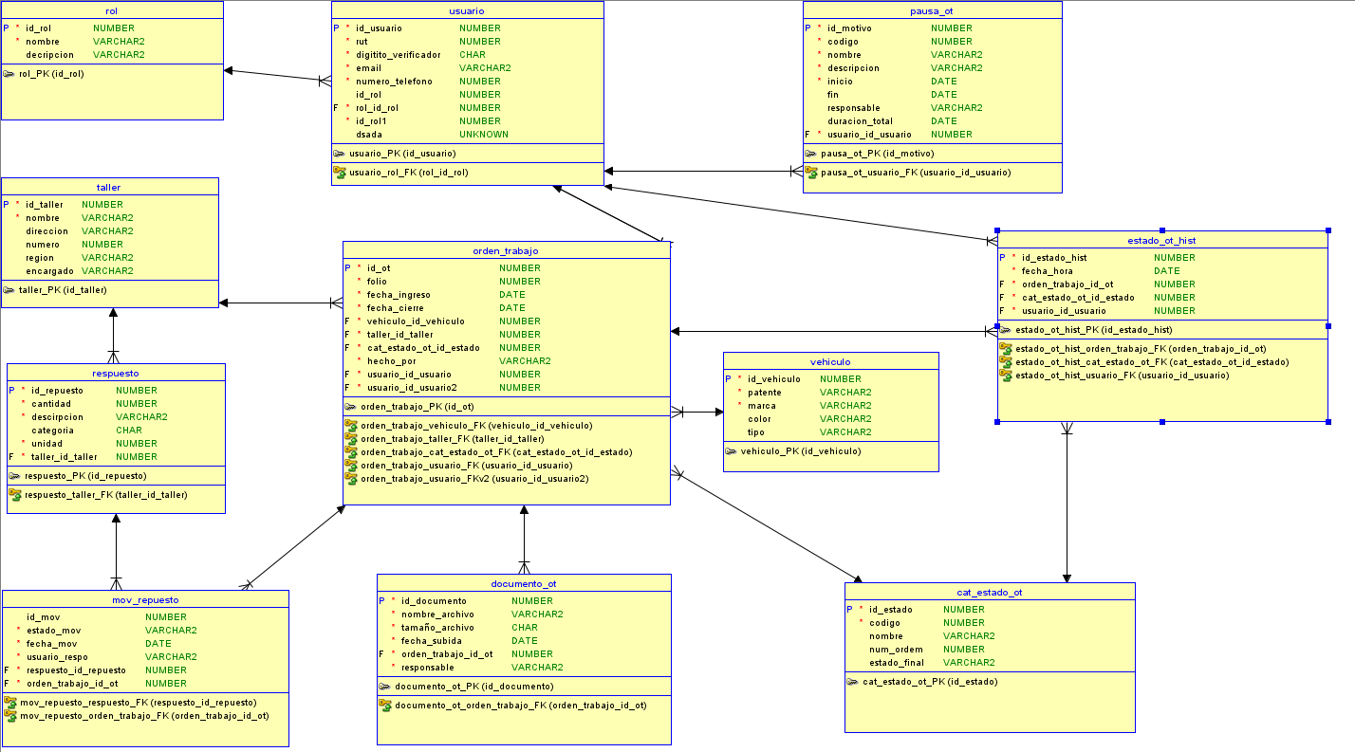
EVIDENCIAS RELACIONAL

Slide 8
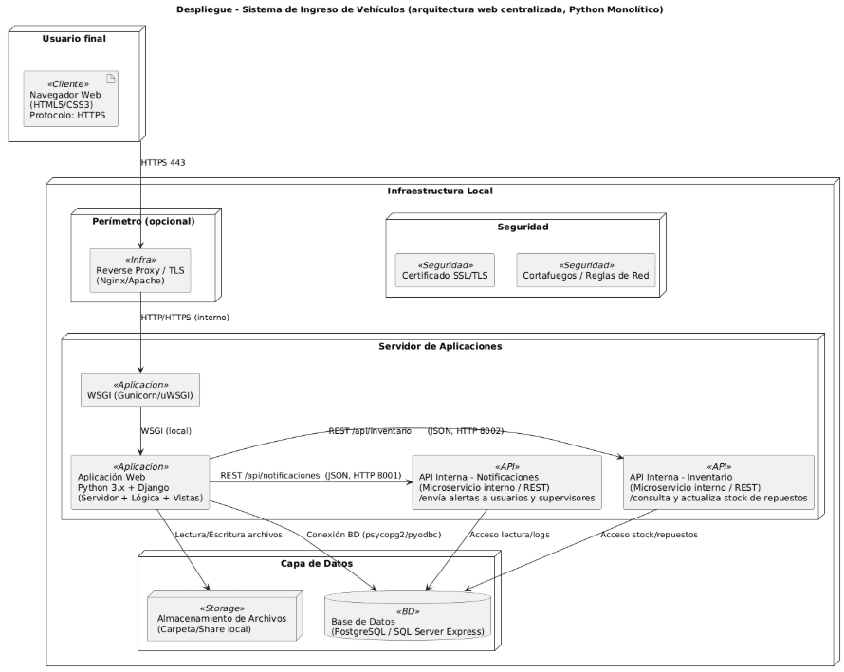
EVIDENCIAS DESPLIEGUE

Slide 9


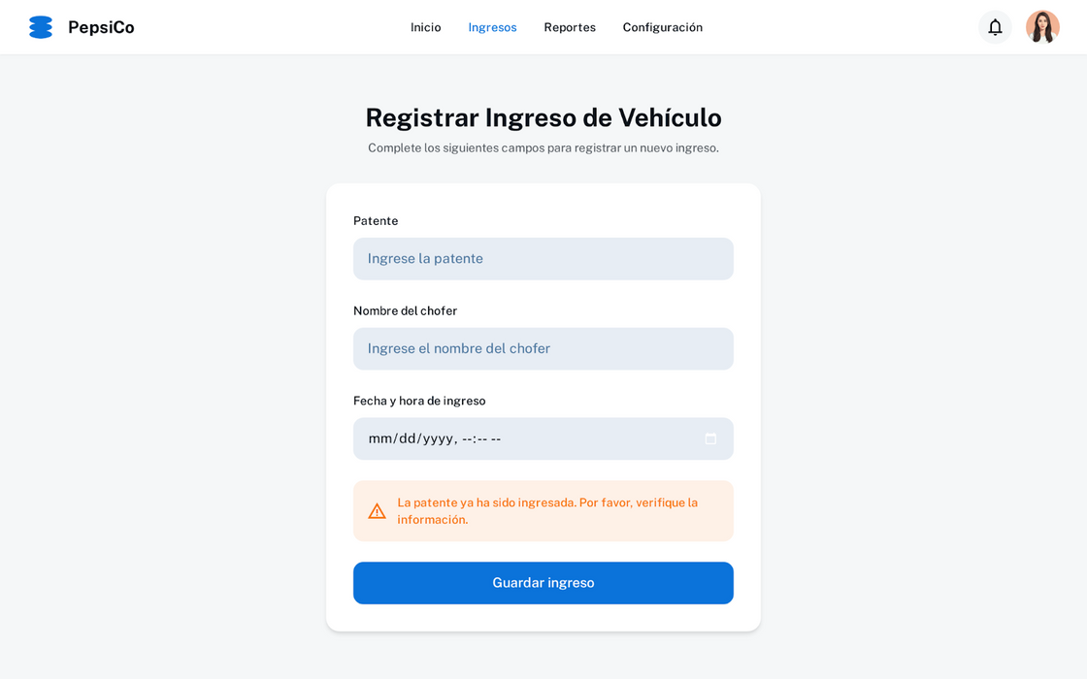
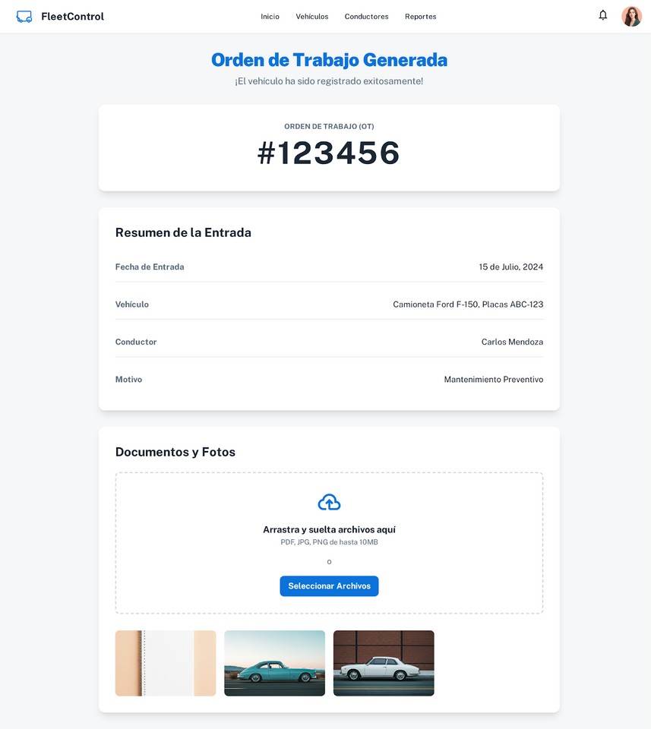
MOCKUPS
Módulo de Ingreso y Recepción
01
02

Slide 10
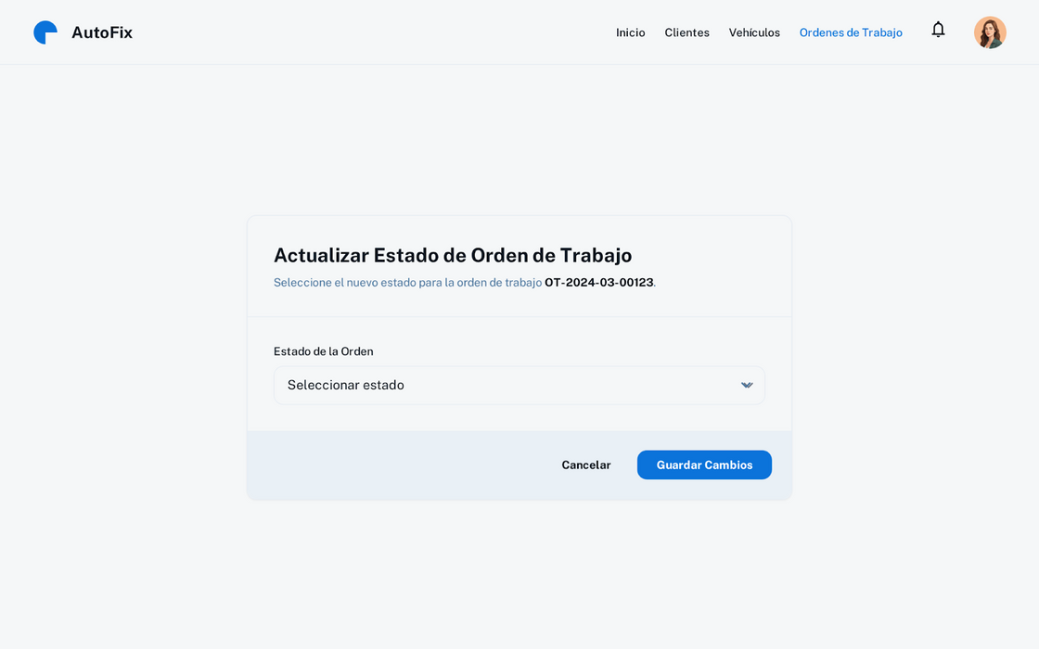
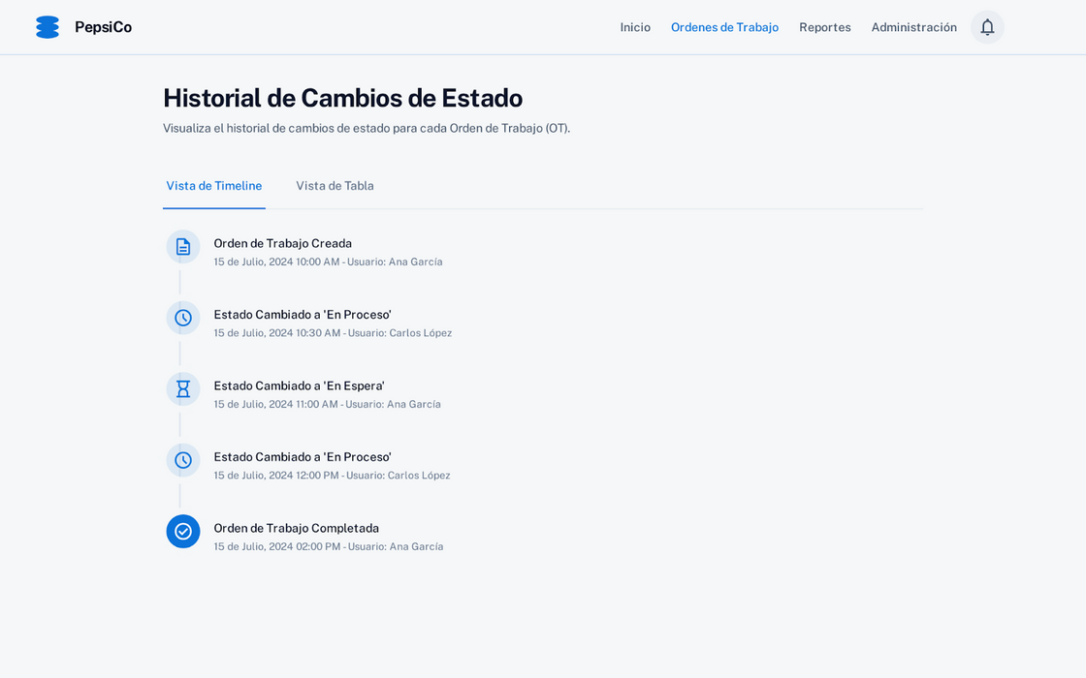
MOCKUPS
Módulo de Órdenes de Trabajo
01
02

Slide 11
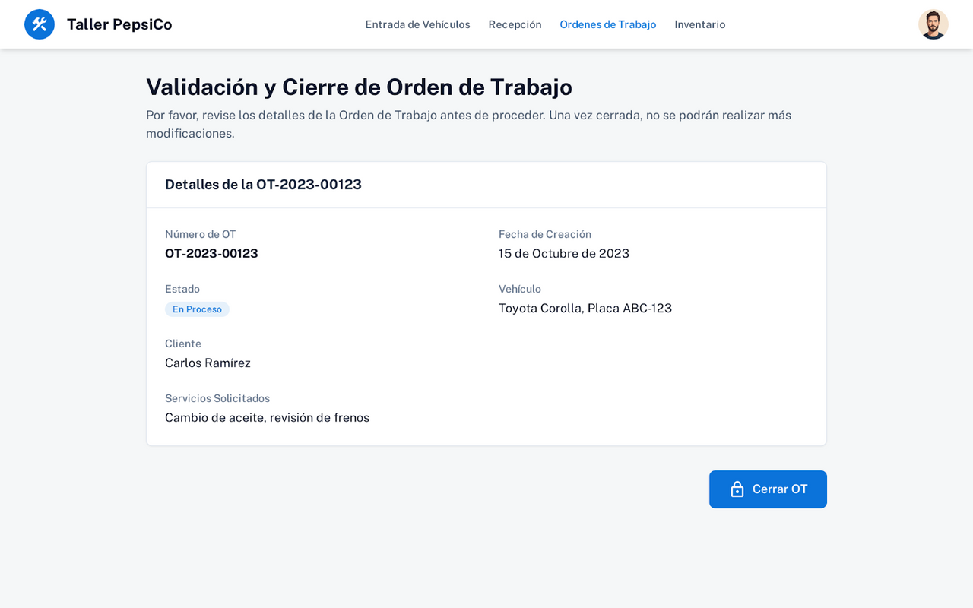
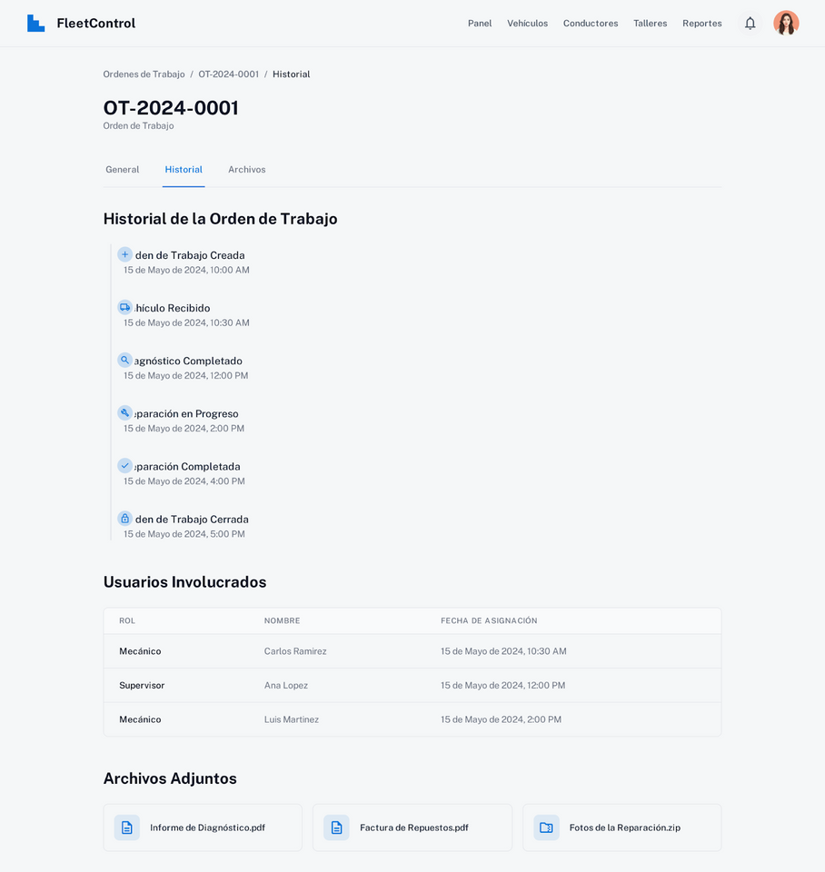
MOCKUPS
Módulo de Órdenes de Trabajo
03
04

Slide 12
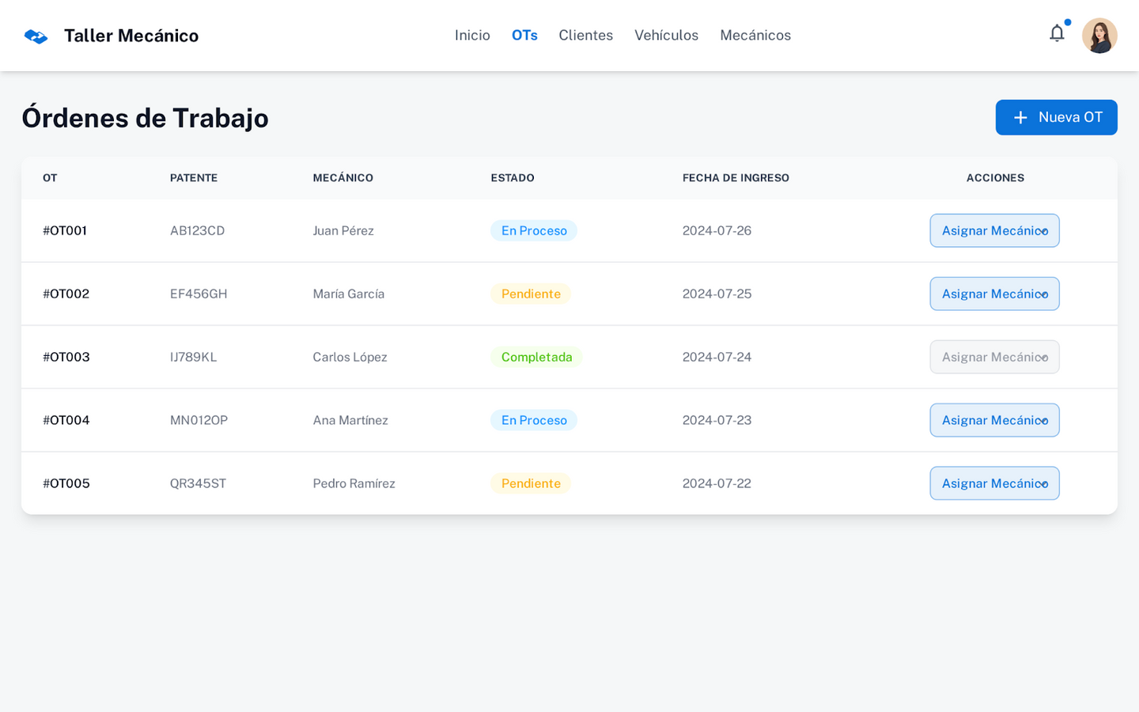
MOCKUPS
Módulo de Órdenes de Trabajo
05

Slide 13
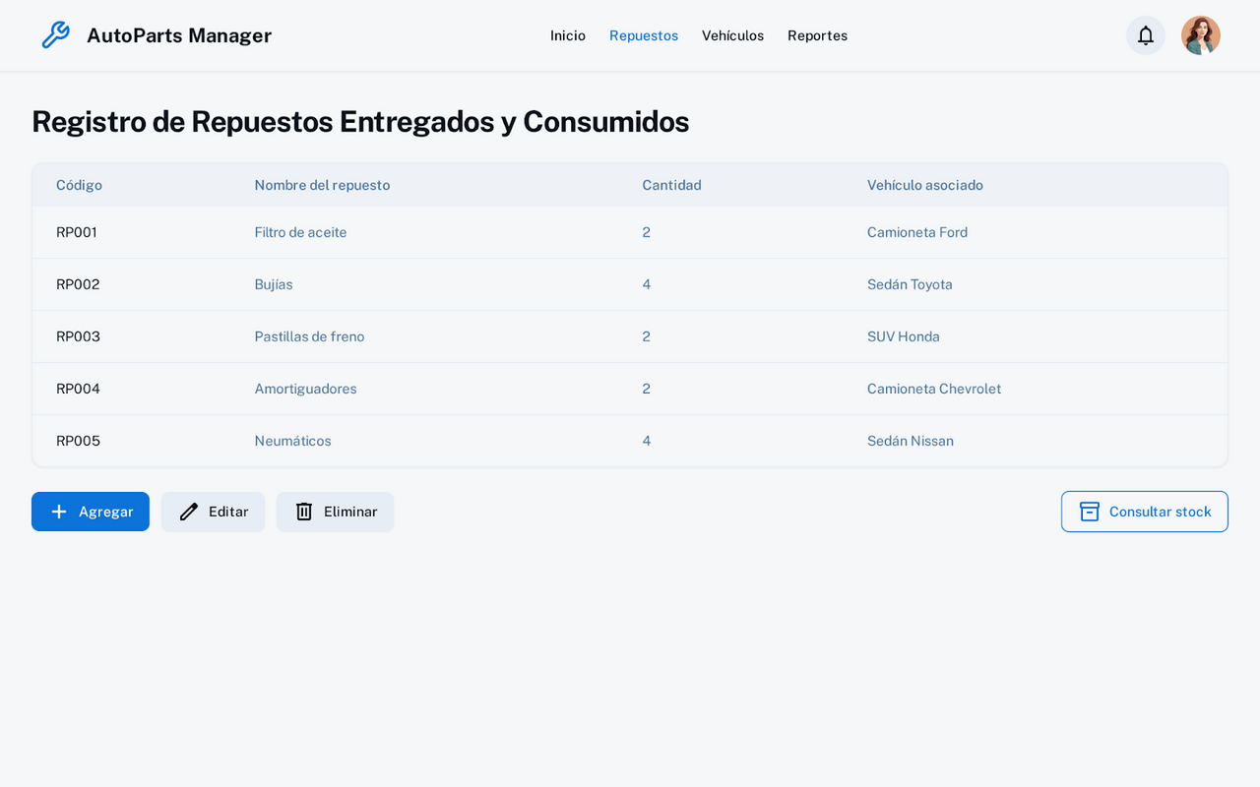
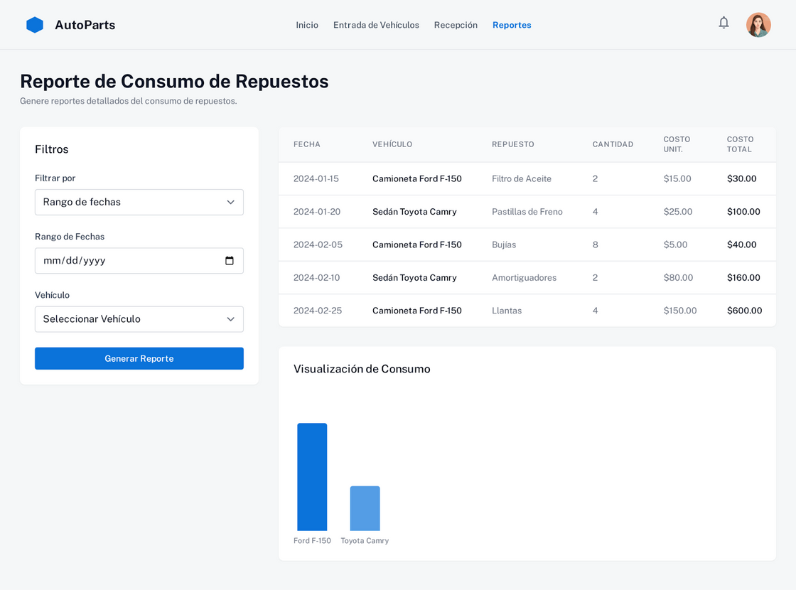
MOCKUPS
Módulo de Repuestos e Insumos
01
02

Slide 14
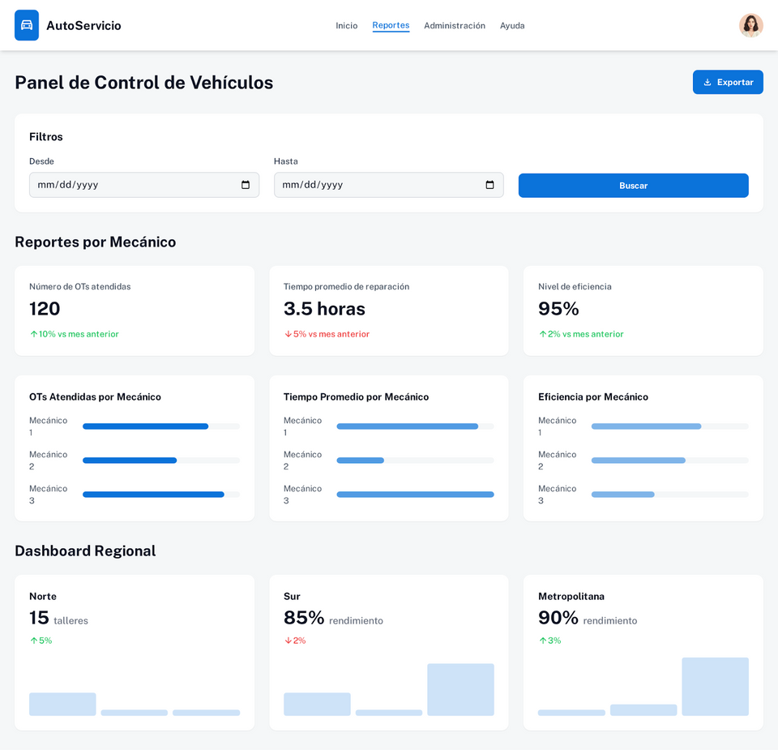
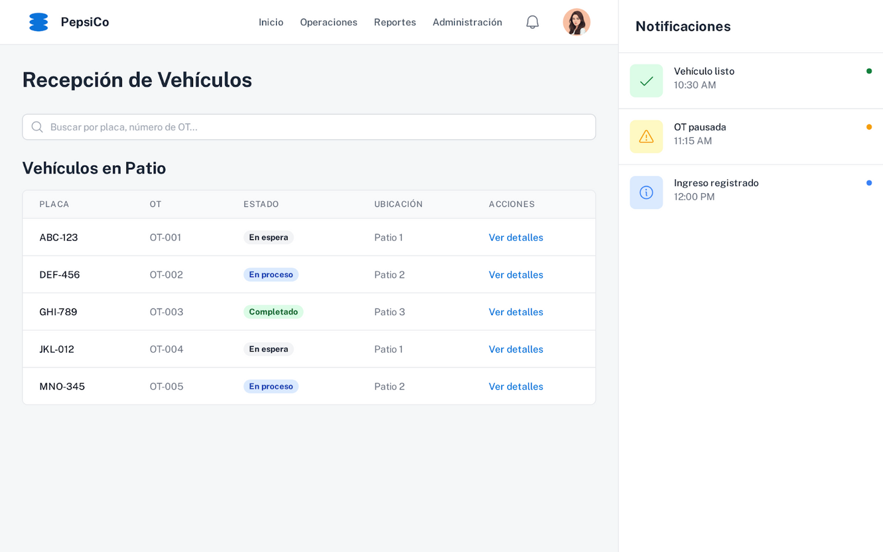
MOCKUPS
Módulo de Supervisión y Reportes
Módulo de Notificaciones
01
02

Slide 15
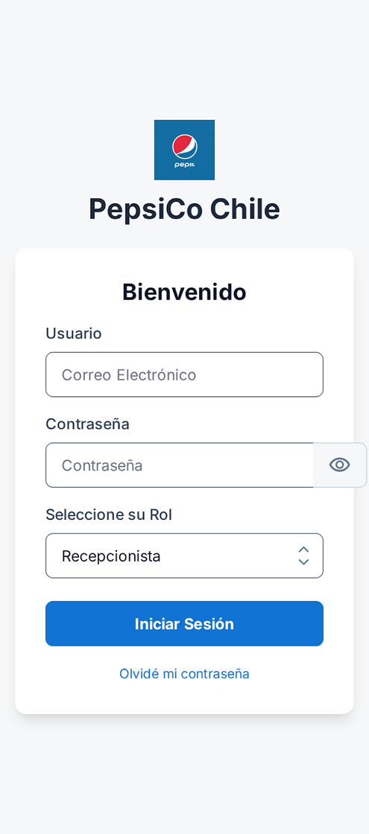
MOCKUPS
Módulo de Seguridad y Auditoría
01

Slide 16
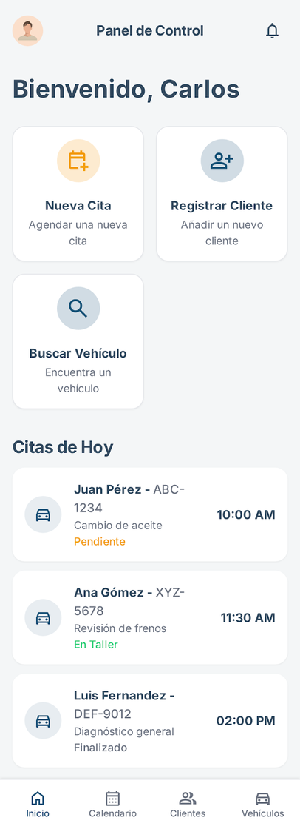
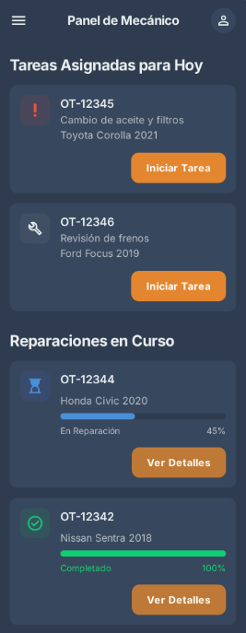
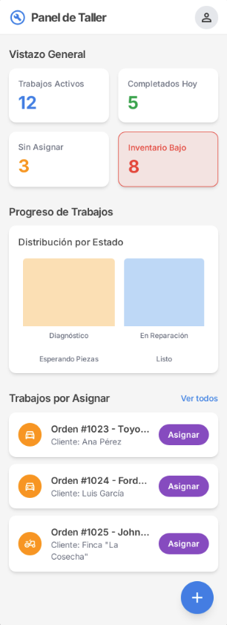
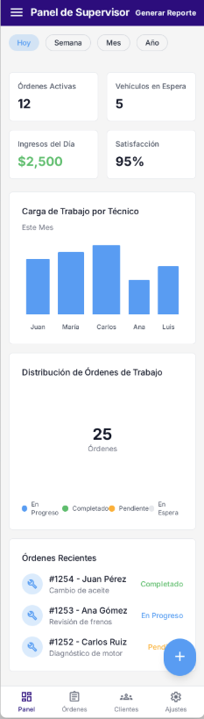
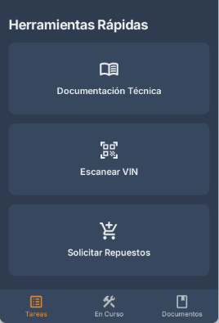
MOCKUPS
Módulo de Seguridad y Auditoría
Panel Recepcionista
Panel del Mecánico
Panel del Jefe de Taller
Panel de Supervisor
02
Panel del Mecánico

Slide 17
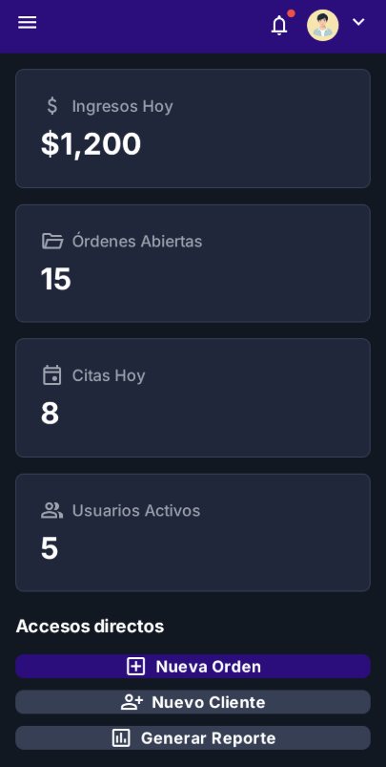
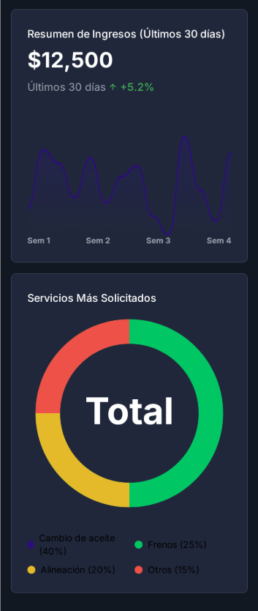
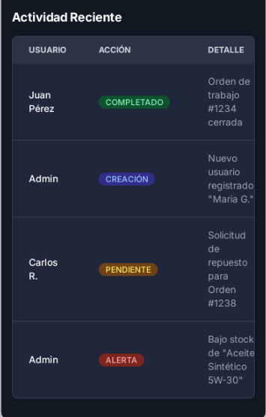
MOCKUPS
Módulo de Seguridad y Auditoría
02
Panel del Administrador
Panel del Administrador
Panel del Administrador

Slide 18
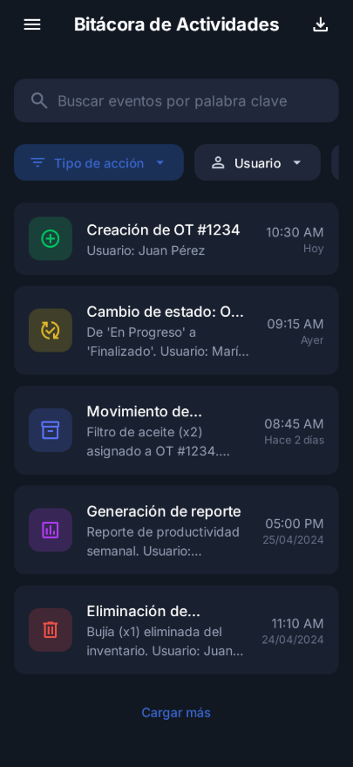
MOCKUPS
Módulo de Seguridad y Auditoría
03
Bitácora del Sistema

Slide 19
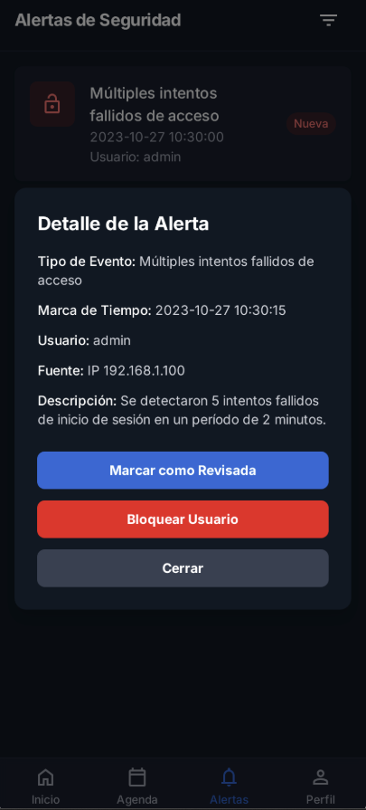
MOCKUPS
Módulo de Seguridad y Auditoría
04
Alerta del Sistema

Slide 20
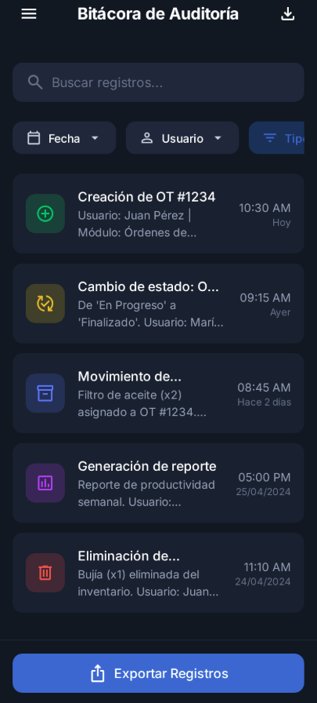
MOCKUPS
Módulo de Seguridad y Auditoría
05
Bitácora de Actividades Registradas en el Sistema

Slide 21


ISSUES, FACILITADORES Y AJUSTES
dificultades
Facilitadores
Ajustes
Limitación de tiempo disponible por parte de los integrantes.
Reajuste de fechas para sincronizar desarrollo y validaciones.
División clara de roles (PM, Desarrollador, QA).
Uso de herramientas colaborativas: GitHub, VSCode, Figma, Oracle.
Reorganización del cronograma: inicio de Fase 3 extendido una semana.
Priorización de los módulos más críticos (registro de ingresos y estados).
Ver tema base de datos temporal

Slide 22




PRÓXIMOS PASOS
Nuestro objetivo sigue siendo entregar un MVP funcional y validado dentro del plazo académico
Completar los módulos restantes (documentos/fotos, notificaciones, reportes).
Ejecutar pruebas unitarias e integración (Fase 4).
Preparar documentación y validaciones finales.

Slide 23
MUCHAS GRACIAS

